Slide 1
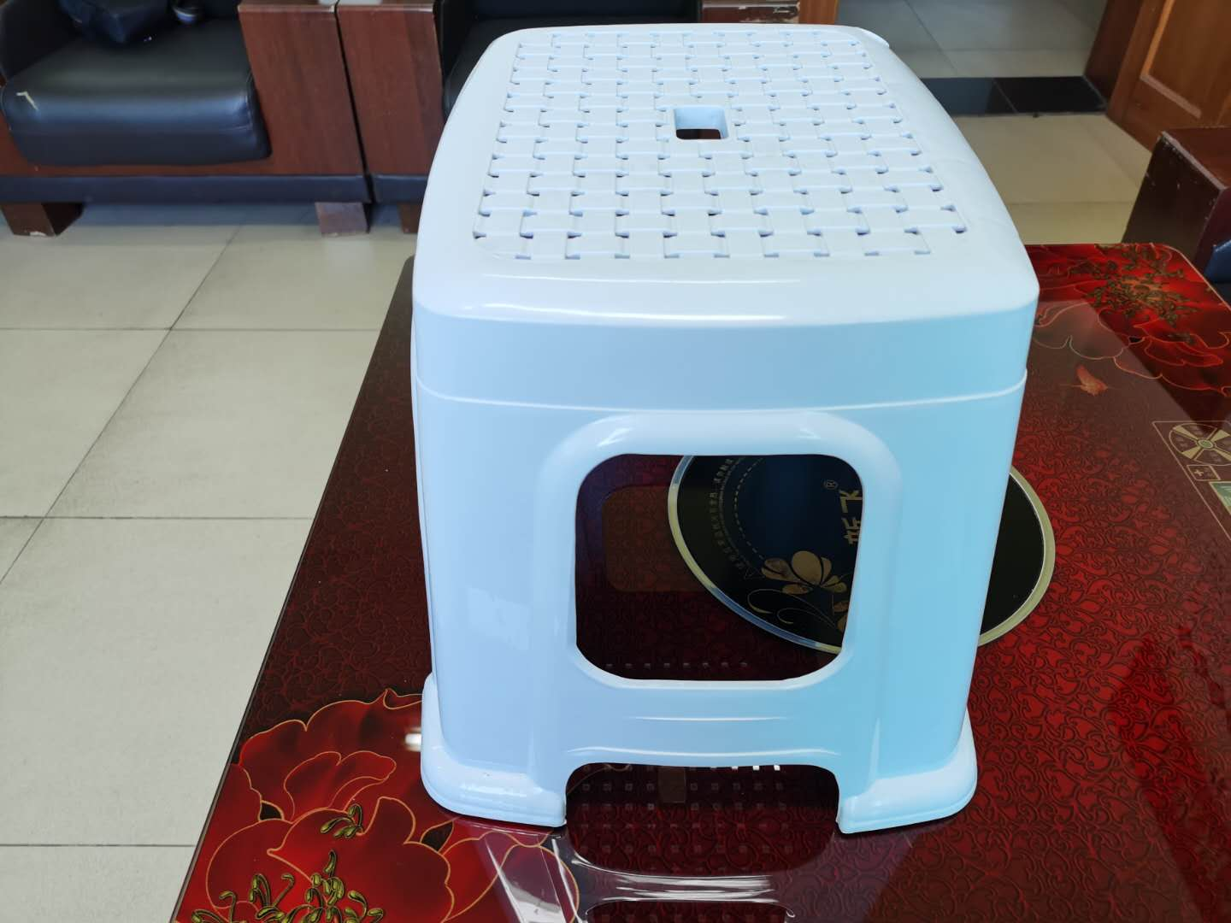
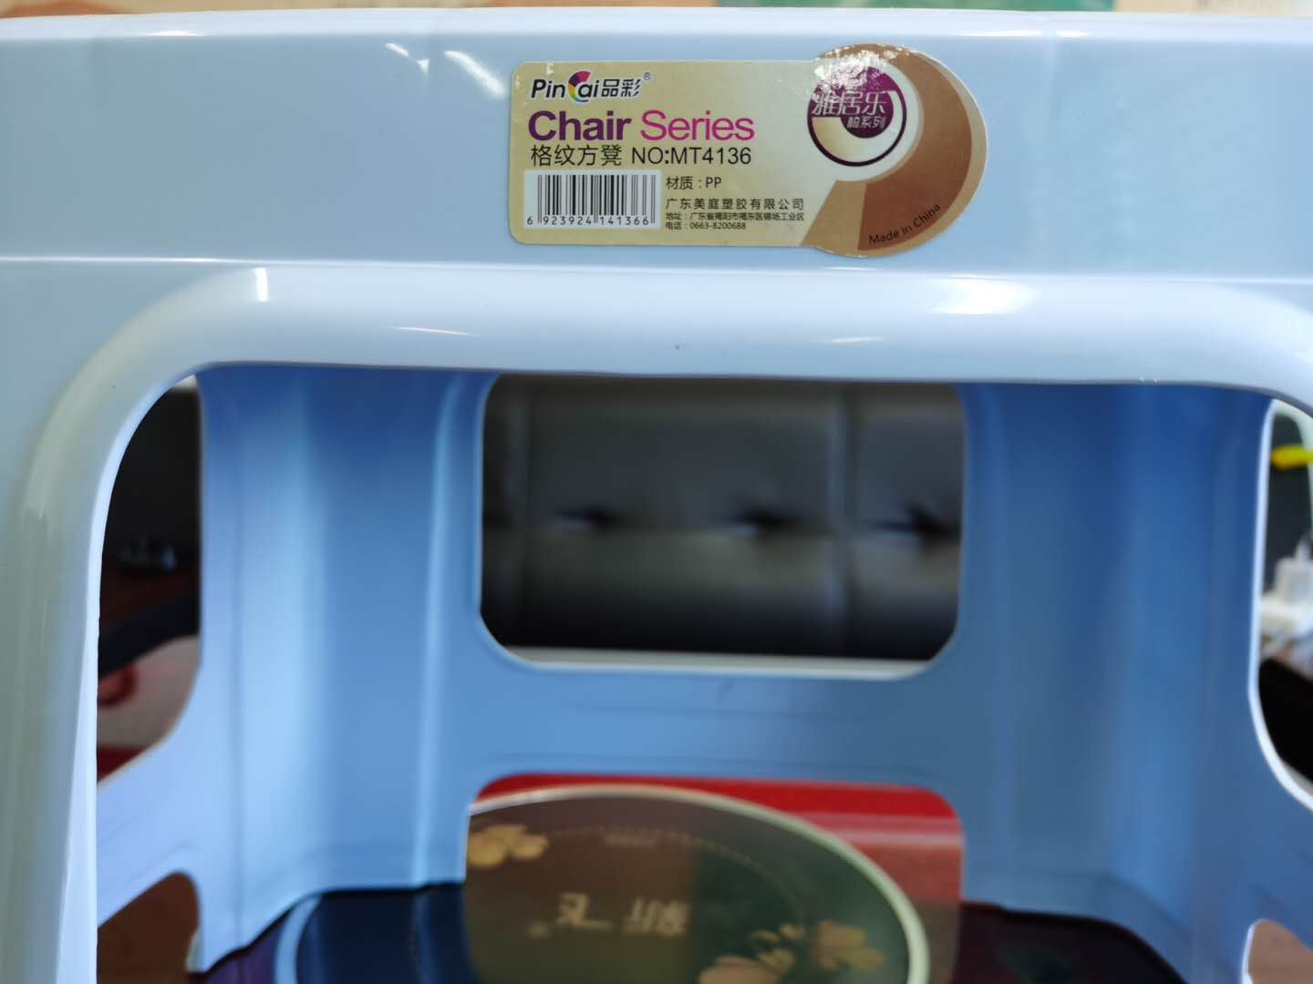
塑料凳样品图片
中高，高度30公分
广东美庭塑胶有限公司

